Slide 1
Нормативно-правовое обеспечение государственной итоговой аттестации
в 2017 году
Т.Т.Федорова, начальник управления общего образования Министерства образования и науки Республики Татарстан

Slide 2
Основные изменения НПА
 | ГИА-9 | ГИА-11
Согласование РОН руководителей РЦОИ | +
Ответственность директоров школ за работу организаторов | +
Требования к подготовке кадров | +
Обработка результатов за 10 календарных дней | +
ВПЛ сдают ЕГЭ в досрочный и дополнительный период |  | +
Федеральные общественные наблюдатели (по представлению РОН) | +

Slide 3
Порядок аккредитации общественных наблюдателей
Формы общественного наблюдения
Сведения, указываемые в заявлении (исключены конкретные ППЭ)
Сроки подачи заявления (не ранее 1 февраля и не позднее, чем за 3 рабочих дня до начала экзаменов по соответствующим учебным предметам)
Обязательная подготовка с выдачей соответствующего документа
Распределение общественных наблюдателей ОИВом по местам проведения ГИА
Выдача удостоверений с приложением графика мест наблюдения

Slide 4
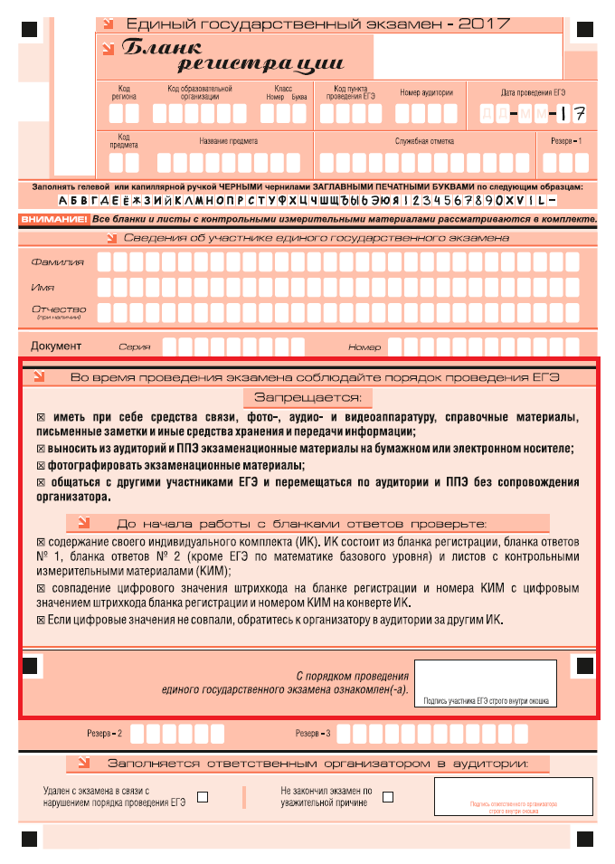
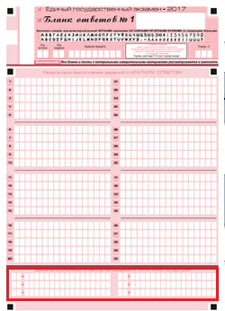
Основные изменения в методических рекомендациях
Уточненные редакции методических документов, рекомендуемых к использованию при организации и проведении итогового сочинения (изложения) в 2016/17 учебном году | письмо РОН от 17.10.2016 № 10-764
Порядок внесения изменений в МР
и сроки выпуска
21 октября 2016 года | направление проектов методических рекомендаций по ГИА-11 (в режиме рецензирования) в ОИВ для обсуждения до 31.10.2016
31 октября 2016 года | сбор предложений (замечаний) к проектам методических рекомендаций
до 1 декабря 2016 года | направление уточненных редакций методических рекомендаций по ГИА-9 и ГИА-11 в регионы

Slide 5
Методические рекомендации
ЦЕЛЬ:
формирование единого подхода при подготовке и проведении ГИА

Slide 6
Методические рекомендации в 2017 году
МР ПО ПОДГОТОВКЕ И ПРОВЕДЕНИЮ ЕГЭ В ППЭ
ПРАВИЛА ЗАПОЛНЕНИЯ БЛАНКОВ ЕГЭ
МР ПО ПОДГОТОВКЕ , ПРОВЕДЕНИЮ И ОБРАБОТКЕ МАТЕРИАЛОВ ЕГЭ В РЦОИ СУБЪЕКТОВ РФ
СБОРНИК ФОРМ ДЛЯ ПРОВЕДЕНИЯ ГИА-11
МР ПО ОРГАНИЗАЦИИ ДОСТАВКИ ЭКЗАМЕНАЦИОННЫХ МАТЕРИАЛОВ В СУБЪЕКТЫ РОССИЙСКОЙ ФЕДЕРАЦИИ ДЛЯ ПРОВЕДЕНИЯ ГИА-11 В ФОРМЕ ЕГЭ
МР ПО ОСУЩЕСТВЛЕНИЮ ОБЩЕСТВЕННОГО НАБЛЮДЕНИЯ ПРИ ГИА-11

Slide 7
Методические рекомендации в 2017 году
МР ПО ОРГАНИЗАЦИИ СИСТЕМЫ ВИДЕОНАБЛЮДЕНИЯ ПРИ ПРОВЕДЕНИИ ГИА-11
МР ПО РАЗРАБОТКЕ ПОЛОЖЕНИЯ О ГЭК СУБЪЕКТА РОССИЙСКОЙ ФЕДЕРАЦИИ ПО ПРОВЕДЕНИЮ ГИА-11
МР ПО ФОРМИРОВАНИЮ И ОРГАНИЗАЦИИ РАБОТЫ ПК СУБЪЕКТА РОССИЙСКОЙ ФЕДЕРАЦИИ ПРИ ПРОВЕДЕНИИ ГИА-11
МР ПО РАБОТЕ КК СУБЪЕКТА РОССИЙСКОЙ ФЕДЕРАЦИИ ПРИ ПРОВЕДЕНИИ ГИА-11
МР ПО ОРГАНИЗАЦИИ И ПРОВЕДЕНИЮ ЕГЭ И ОГЭ ДЛЯ ЛИЦ С ОВЗ
МР ПО ПРОВЕДЕНИЮ ГИА-11 ПО ВСЕМ УЧЕБНЫМ ПРЕДМЕТАМ В ФОРМЕ ГВЭ (ПИСЬМЕННАЯ ФОРМА)

Slide 8
Методические рекомендации в 2017 году
МР ПО ПРОВЕДЕНИЮ ГИА-11 ПО ВСЕМ УЧЕБНЫМ ПРЕДМЕТАМ В ФОРМЕ ГВЭ (УСТНАЯ ФОРМА)
МР ПО ПОДГОТОВКЕ И ПРОВЕДЕНИЮ ГИА-9 В ФОРМЕ ОГЭ
МР ПО ПРОВЕДЕНИЮ ГИА-9 ПО ВСЕМ УЧЕБНЫМ ПРЕДМЕТАМ В ФОРМЕ ГВЭ (ПИСЬМЕННАЯ ФОРМА)
МР ПО ПРОВЕДЕНИЮ ГИА-9 ПО ВСЕМ УЧЕБНЫМ ПРЕДМЕТАМ В ФОРМЕ ГВЭ (УСТНАЯ ФОРМА)
МР ПО ПОДГОТОВКЕ И ПРОВЕДЕНИЮ ГВЭ В ППЭ (АВТОМАТИЗАЦИЯ)
МЕТОДИЧЕСКИЕ РЕКОМЕНДАЦИИ ПО ОРГАНИЗАЦИИ И ПРОВЕДЕНИЮ ЕГЭ В ЗОО

Slide 9
Проведение родительских собраний
и классных часов
Места, сроки и порядок подачи заявления на участие в итоговом сочинении (изложении) и ГИА
Порядок проведения итогового сочинения (изложения) и ГИА
Выбор предметов на прохождение ГИА, в том числе по математике профильного и базового уровней
Перечень запрещенных и допустимых средств в пункте проведения экзамена
Процедуры завершения экзамена по уважительной причине и удаления с экзамена

Slide 10
Проведение родительских собраний
и классных часов
Условия допуска к ГИА в резервные дни
Сроки и места ознакомления с результатами ГИА
Сроки, места и порядок подачи апелляции о нарушении установленного порядка проведения ГИА и о несогласии с выставленными баллами
Минимальное количество баллов, необходимое для получения аттестата и поступления в образовательную организацию высшего образования
Оказание психологической помощи при необходимости

Slide 11
«Дорожная карта» подготовки выпускников к ГИА
№ | Мероприятие | Срок | Ответственные
Сентябрь
1. | Анкетирование выпускников 11-х классов | до 10.09. | Администрация
2. | Определение выпускников группы «риска» | до 10.09. | Педагоги-предметники
3. | Определение выпускников группы «80+» | до 10.09 | Педагоги-предметники
4. | Родительское собрание «Итоги ГИА 2016 года. Чем вы можете помочь своему ребенку в сложный период подготовки и сдачи ЕГЭ?» | до 15.09. | Администрация , кл.руководители
5. | Подготовка к ЕГЭ по математике | еженедельно, доп.часы | Выпускающий учитель математики
6. | Подготовка к ЕГЭ по русскому языку | еженедельно, доп.часы | Выпускающий учитель русского языка
7. | Индивидуальная работа с учениками группы «риска» | еженедельно (2 часа) | Дополнительно привлеченный учитель математики и учитель русского языка
8. | Индивидуальная работа с учениками группы «80+» | еженедельно (2 часа) | Дополнительно привлеченный учитель математики и учитель русского языка
9. | Тренировочное тестирование «Решу ЕГЭ»- математика и русский язык –выявление пробелов в знаниях выпускников | 1 раз в неделю | Педагоги-предметники (Система «Статград»)
10. | Классный час « Особенности государственной итоговой аттестации в 11 классе: общая информация» | до 20.09. | Кл.руководители

Slide 12
«Дорожная карта» подготовки выпускников к ГИА
№ | Мероприятие | Срок | Ответственные
Декабрь
1. | Разбор результатов пробного ЕГЭ по математике и русскому языку | 3.12.-4.12. | Методист УО муниципального района
2. | Индивидуальная работа с учениками группы «риска» | еженедельно 2 часа | Дополнительно привлеченный учитель математики и учитель русского языка
3. | Индивидуальная работа с учениками группы «80+» | еженедельно 2 часа | Дополнительно привлеченный учитель математики и учитель русского языка
4. | Подготовка к ЕГЭ по математике | еженедельно доп.часы | Выпускающий учитель математики
5. | Подготовка к ЕГЭ по русскому языку | еженедельно, доп.часы | Выпускающий учитель русского языка
6. | On-line уроки по математике (задания второй части), русскому языку, написанию сочинения с экспертами РЦМКО | не менее 3-х | РЦМКО
7. | Тренировочное тестирование «Решу ЕГЭ» | еженедельно | Педагоги – предметники (Система «Статград»)
8. | Родительское собрание «Результаты итогового сочинения. Сроки и места ознакомления с результатами ГИА.» | 4 неделя | Кл.руководители ТКК

Slide 13
Количество выпускников
9 класс | 11 класс
34 444 | 15 637

Slide 14
Тематические направления итогового сочинения в 2016-2017 учебном году
Тематическое направление | Комментарий
«Разум и чувство» | Направление предполагает раздумье о разуме и чувстве как двух важнейших составляющих внутреннего мира человека, которые влияют на его устремления и поступки. Разум и чувство могут быть рассмотрены как в гармоническом единстве, так и в сложном противоборстве, составляющем внутренний конфликт личности. Тема разума и чувства интересна для писателей разных культур и эпох: герои литературных произведений нередко оказываются перед выбором между велением чувства и подсказкой разума.
«Честь и бесчестие» | В основе направления лежат полярные понятия, связанные с выбором человека: быть верным голосу совести, следовать моральным принципам или идти путем предательства, лжи и лицемерия. Многие писатели сосредотачивали внимание на изображении разных проявлений человека: от верности нравственным правилам до различных форм компромисса с совестью, вплоть до глубокого морального падения личности.
«Победа и поражение» | Направление позволяет размышлять о победе и поражении в разных аспектах: социально-историческом, нравственно-философском, психологическом. Рассуждение может быть связано как с внешними конфликтными событиями в жизни человека, страны, мира, так и с внутренней борьбой человека с самим собой, ее причинами и результатами. В литературных произведениях нередко показана неоднозначность и относительность понятий «победа» и «поражение» в разных исторических условиях и жизненных ситуациях.
«Опыт и ошибки» | В рамках направления возможны рассуждения о ценности духовного и практического опыта отдельной личности, народа, человечества в целом, о цене ошибок на пути познания мира, обретения жизненного опыта. Литература часто заставляет задуматься о взаимосвязи опыта и ошибок: об опыте, предотвращающем ошибки, об ошибках, без которых невозможно движение по жизненному пути, и об ошибках непоправимых, трагических.
«Дружба и вражда» | Направление нацеливает на рассуждение о ценности человеческой дружбы, о путях достижения взаимопонимания между отдельными людьми, их сообществами и даже целыми народами, а также об истоках и последствиях вражды между ними. Содержание многих литературных произведений связано с теплотой человеческих отношений или неприязнью людей, с перерастанием дружбы во вражду или наоборот, с изображением человека, способного или не способного ценить дружбу, умеющего преодолевать конфликты или сеющего вражду.

Slide 15
Участники итогового сочинения (изложения)
Итоговое сочинение (изложение) как условие допуска к ГИА
обучающиеся по образовательным программам среднего общего образования
иностранные граждане, лица без гражданства, беженцы и вынужденные переселенцы, освоившие образовательные программы среднего общего образования в очной, очно-заочной или заочной формах, а также для лиц, освоивших образовательные программы среднего общего образования в форме семейного образования или самообразования
обучающиеся, получающие среднее общее образование в рамках освоения образовательных программ среднего профессионального образования, в том числе образовательных программ среднего профессионального образования, интегрированных с образовательными программами основного общего и среднего общего образования (в случае участия в ГИА в качестве экстернов с последующим получением документа о среднем общем образовании)

Slide 16
Участники итогового сочинения (изложения)
Итоговое сочинение (изложение) как условие допуска к ГИА
обучающиеся, получающие среднее общее образование по образовательным программам среднего общего образования в специальных учебно-воспитательных учреждениях закрытого типа, а также в учреждениях, исполняющих наказание в виде лишения свободы
обучающиеся с ОВЗ, дети-инвалиды и инвалиды, получающие среднее общее образование по образовательным программам среднего общего образования

Slide 17
Участники итогового сочинения
В целях использования результатов при приеме в ВУЗы
лица, освоившие образовательные программы среднего общего образования в предыдущие годы и имеющие документ об образовании, подтверждающий получение среднего общего образования (или образовательные программы среднего (полного) общего образования – для лиц, получивших документ об образовании, подтверждающий получение среднего (полного) общего образования, до 1 сентября 2013 года)
граждане, имеющие среднее общее образование, полученное в иностранных образовательных организациях (ВПЛ)
лица, обучающиеся по образовательным программам среднего профессионального образования
лица, получающие среднее общее образование в иностранных образовательных организациях
лица, допущенные к ГИА в предыдущие годы, но не прошедшие ГИА или получившие на ГИА неудовлетворительные результаты более чем по одному обязательному учебному предмету, либо получившие повторно неудовлетворительный результат по одному из этих предметов на ГИА в дополнительные сроки (лица со справкой об обучении)

Slide 18
Участники изложения
обучающиеся с ограниченными возможностями здоровья, дети-инвалиды и инвалиды
обучающиеся по образовательным программам среднего общего образования в специальных учебно-воспитательных учреждениях закрытого типа, а также в учреждениях, исполняющих наказание в виде лишения свободы
обучающиеся на дому, в образовательных организациях, в том числе санаторно-курортных, в которых проводятся необходимые лечебные, реабилитационные и оздоровительные мероприятия для нуждающихся в длительном лечении на основании заключения медицинской организации

Slide 19
Регистрация для участия в итоговом сочинении (изложении)
заявление (не позднее чем за две недели до начала проведения);
согласие на обработку персональных данных
обучающиеся с ОВЗ – копия рекомендаций ПМПК
дети-инвалиды и инвалиды – копия справки, подтверждающей факт установления инвалидности, выданной федеральным государственным учреждением медико-социальной экспертизы
на дому (для лиц, имеющих медицинские показания для обучения на дому) – рекомендации ПМПК ( с указанием необходимости проведения сочинения (изложения) на дому по медицинским показаниям)
ВПЛ – оригинал документа об образовании, в заявлении – выбранную дату участия в итоговом сочинении
лица со справкой – справку об обучении по образцу, самостоятельно устанавливаемому организацией, осуществляющей образовательную деятельность

Slide 20
Сроки и продолжительность итогового сочинения (изложения)
Итоговое сочинение (изложение) проводится в первую среду декабря
(7 декабря 2016 г.)
В случае неудовлетворительного результата («незачет») и для ВПЛ дополнительные сроки - в первую среду февраля (1 февраля 2016 г.) и первую рабочую среду мая (3 мая 2016г.)
При получении неудовлетворительного результата обучающиеся вправе пересдать, но не более двух раз и только в сроки предусмотренные расписанием проведения.
Продолжительность проведения итогового сочинения (изложения) – 3 часа 55 минут (235 мин.)
Начало сочинения (изложения) – 10.00 по местному времени
Для обучающихся с ОВЗ и детей-инвалидов – увеличивается на 1,5 часа (более 4 часов – питание)

Slide 21
Организация проведения сочинения (изложения)
Проводится на русском языке
Проводится в образовательных организациях, реализующих образовательные программы среднего общего образования
Организация учебного процесса, создание необходимых условий
ВПЛ - в образовательных организациях, в которых получили среднее общее образование (направляет муниципальный орган управления образованием)
Вход участников в организацию – с 9.00
Рассадка – произвольная (по одному человеку за рабочий стол)
До начала – инструктаж членами комиссии (инструктаж – из 2 частей: 1 часть – до 10.00, вторая – в 10.00, по окончании инструктажа фиксируется время)
Черновики не проверяются, записи в них не учитываются

Slide 22
При проведении сочинения (изложения)
запрещается
допускается
Тексты литературного материала (художественные произведения, дневники, мемуары, публицистика)
Средства связи, фото, аудио и видеоаппаратура, справочные материалы, письменные заметки и иные средства хранения и передачи информации.
Собственные словари
Орфографический словарь (сочинение)
Орфографический и толковый словари (изложение)
Ручка (гелевая, капиллярная или перьевая с чернилами черного цвета)
Документ, удостоверяющий личность
При необходимости лекарства и питание
Инструкция для участников

Slide 23
Проверка итоговых сочинений (изложений)
Проверка и оценивание – экспертные комиссии муниципального и регионального уровней
Муниципальный орган управления образованием – приказ о создании муниципальной комиссии
МОиН РТ – приказ о создании региональной комиссии
Проверка осуществляется одним экспертом один раз.
Проверка – в соответствии с критериями, разработанными Рособрнадзором
Технический специалист отдела образования – копирование регистрационных бланков и бланков записи обучающихся, ВПЛ
Результаты проверки вносятся в копию бланка регистрации
Ответственное лицо переносит результаты проверки из копий бланков регистрации в оригиналы бланков регистрации обучающихся, ВПЛ
Проверка завершается не позднее чем через семь календарных дней с даты проведения итогового сочинения (изложения)

Slide 24
Обработка результатов итогового сочинения (изложения)
Оригиналы бланков итогового сочинения (изложения) обучающихся, ВПЛ с внесенными в них результатами проверки – в ГБУ «РЦМКО» (РЦОИ)
Обработка бланков итогового сочинения (изложения) – РЦОИ (не позднее чем через пять календарных дней после проведения проверки и оценивания)
Бумажные бланки – в образовательных организациях. Хранение – не менее 6 месяцев
Сведения о результатах сдачи РЦОИ вносит в РИС
Изображения бланков итогового сочинения (изложения) – на региональных серверах

Slide 25
Повторный допуск к сдаче итогового сочинения (изложения)
Обучающиеся, получившие по итоговому сочинению (изложению) неудовлетворительный результат («незачет»)
Обучающиеся, ВПЛ, не явившиеся на итоговое сочинение (изложение) по уважительным причинам (болезнь или иные обстоятельства, подтвержденные документально)
Обучающиеся, ВПЛ, не завершившие сдачу итогового сочинения (изложения) по уважительным причинам (болезнь или иные обстоятельства, подтвержденные документально)
Обучающиеся, получившие по итоговому сочинению (изложению) неудовлетворительный результат («незачет»), могут быть повторно допущены к участию в итоговом сочинении (изложении), но не более двух раз и только в сроки, установленные расписанием

Slide 26
Проведение повторной проверки итогового сочинения (изложения)
Проводится муниципальными экспертными комиссиями
В целях предотвращения конфликта интересов и обеспечения объективного оценивания итогового сочинения (изложения) обучающимся при получении повторного неудовлетворительного результата («незачет») за итоговое сочинение (изложение) предоставляется право подать в письменной форме заявление на проверку сданного ими итогового сочинения (изложения) региональной экспертной комиссией

Slide 27
Срок действия результатов итогового сочинения
Результат итогового сочинения в случае представления его при приеме на обучение по программам бакалавриата и программам специалитета действителен четыре года, следующих за годом получения такого результата
Выпускники прошлых лет могут участвовать в написании итогового сочинения, в том числе при наличии у них действующих результатов итогового сочинения прошлых лет
Выпускники прошлых лет, изъявившие желание повторно участвовать в написании итогового сочинения, вправе предоставить в образовательные организации высшего образования результаты итогового сочинения только текущего года, при этом результат итогового сочинения прошлого года аннулируется

Slide 28
Порядок взаимодействия при передаче тем итоговых сочинений и текстов итоговых изложений
Передаче подлежит комплект тем сочинений – сформированные в один комплект темы сочинений.
Каждый комплект тем будет иметь свой номер, каждая тема сочинения будет иметь свой трехзначный код.
В период с 9:35-9:45 по местному времени (не позднее, чем за 15 минут до начала итогового сочинения (изложения) комплект тем сочинений, полученный от ФГБНУ «Федеральный институт педагогических измерений», будет опубликован на сайте Министерства образования и науки Республики Татарстан, размещен на ftp-сервере ЕГЭ, а также направлен на электронные адреса ответственного в муниципальном районе за вопросы, связанные с проведением итогового сочинения (изложения).
Тексты изложений будут размещены в день проведения изложения в 7:00 по местному времени на ftp-сервере ЕГЭ.

Slide 29
Актуальная информация для организации проведения итогового сочинения (изложения)
Информация о муниципальном координаторе итогового сочинения (изложения): ФИО полностью, адрес электронной почты, телефон
Список обучающихся, сдающих изложение (с указанием категории и приложением подтверждающих документов)
Список обучающихся, сдающих на дому (с приложением подтверждающих документов)
Список обучающихся с ОВЗ, детей-инвалидов, нуждающихся в увеличении времени на 1,5 часа
Данную информацию представить по адресу: Gulfiya.Ziganshina@tatar.ru

Slide 30
СПАСИБО ЗА ВНИМАНИЕ!

